Slide 1
Toulon 27 novembre 1942
Le sabordage de la flotte

Slide 2
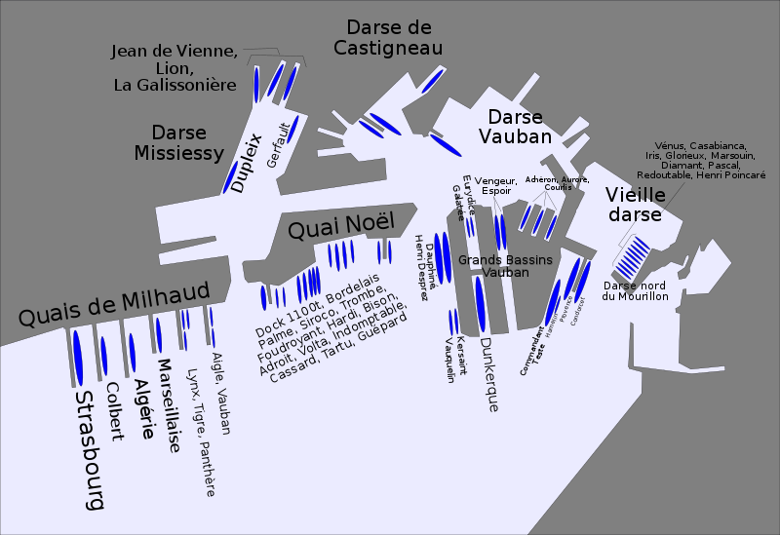
La rade de Toulon (27 novembre 1942)

Slide 3
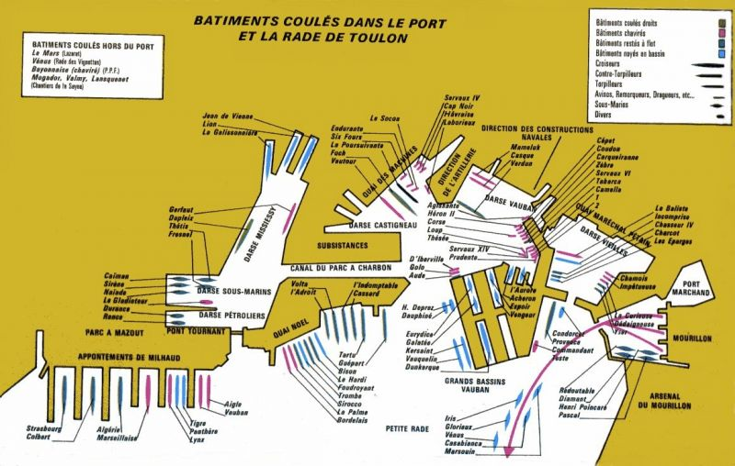
La rade de Toulon (bilan du sabordage)

Slide 4
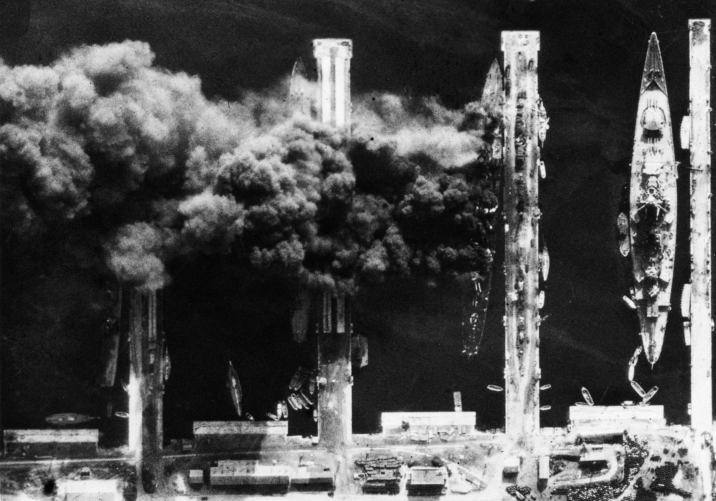
De droite à gauche :
Strasbourg, Colbert, Algérie, Marseillaise

Slide 5
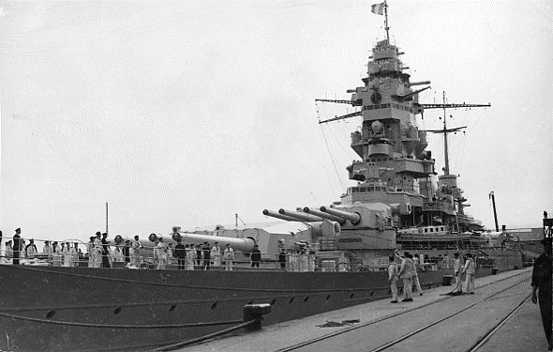
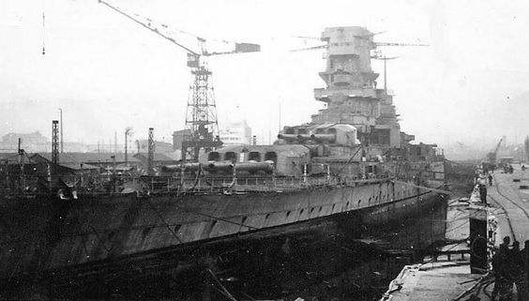
Le croiseur de bataille Dunkerque (1939)
Le croiseur de bataille Dunkerque
dans le grand bassin Vauban (27 novembre 1942)

Slide 6
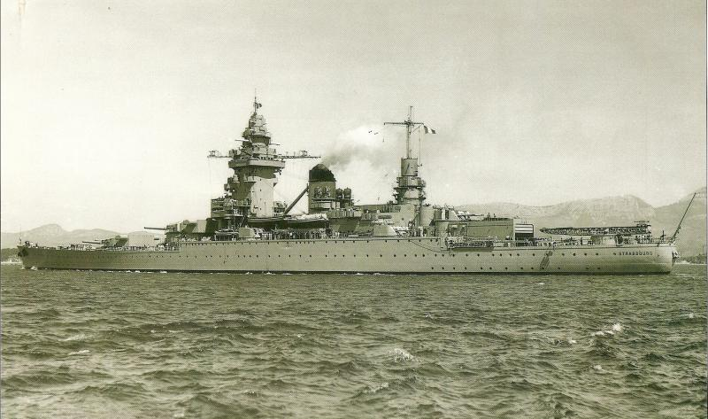
Le croiseur de bataille Strasbourg (1939)

Slide 7
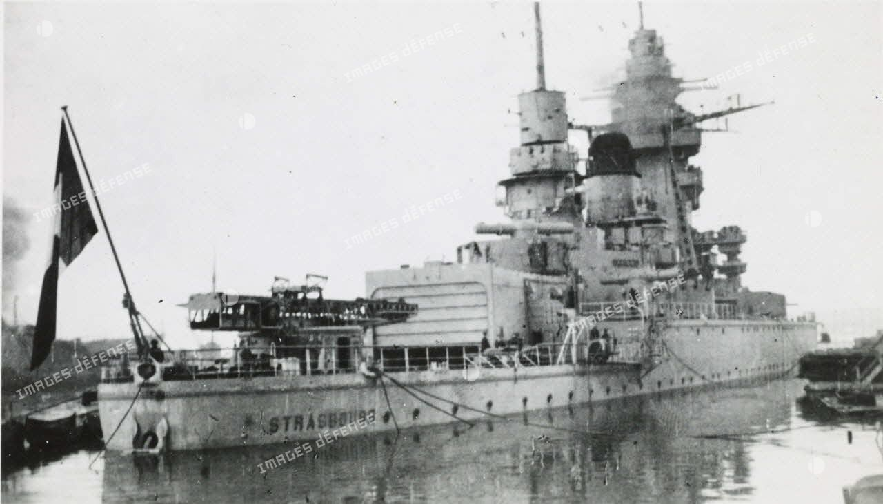
Le croiseur de bataille Strasbourg sabordé

Slide 8
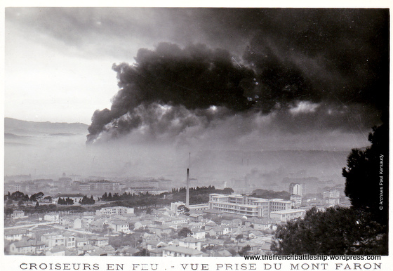
Les croiseurs en feu

Slide 9
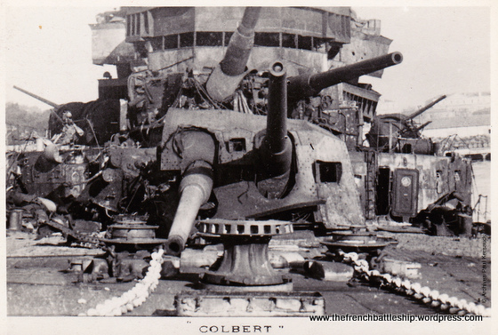
Le croiseur Colbert sabordé

Slide 10
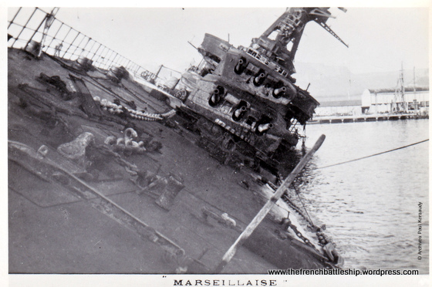
Le croiseur Marseillaise sabordé

Slide 11
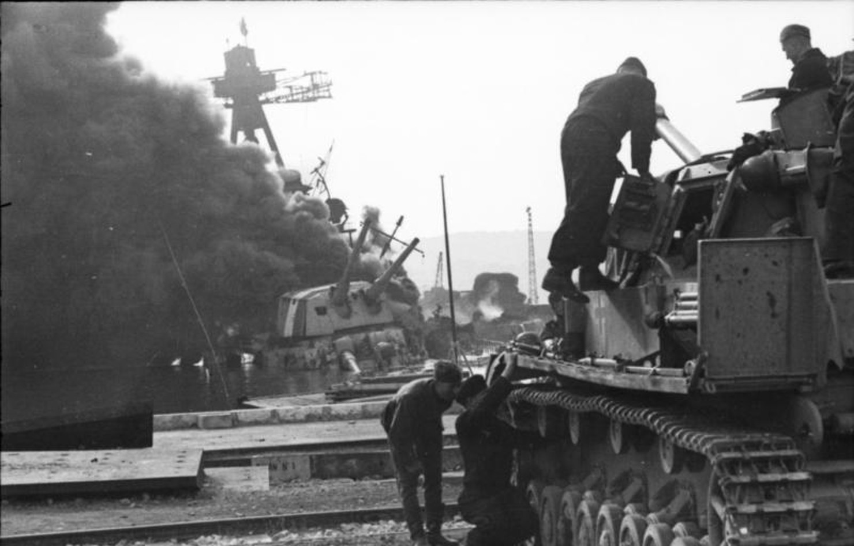
Panzer IV de la 7ème Panzerdivision devant un croiseur sabordé

Slide 12
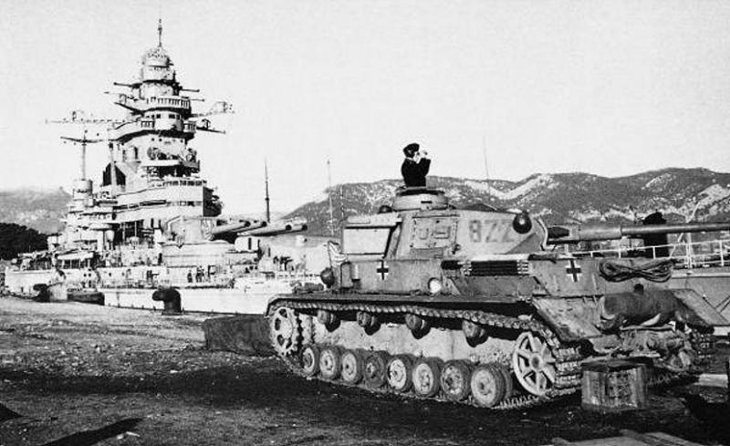
Panzer IV devant le Strasbourg sabordé

Slide 13
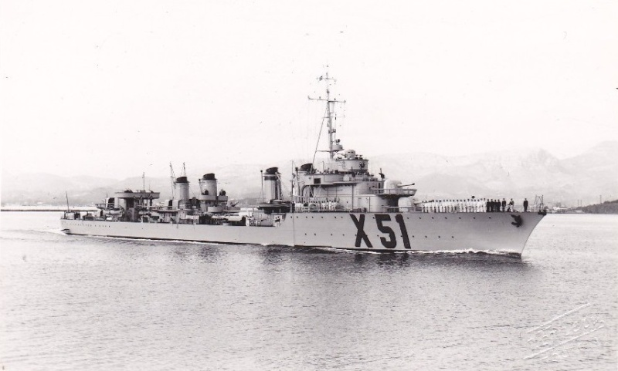
Le contre-torpilleur Tartu (1940)

Slide 14
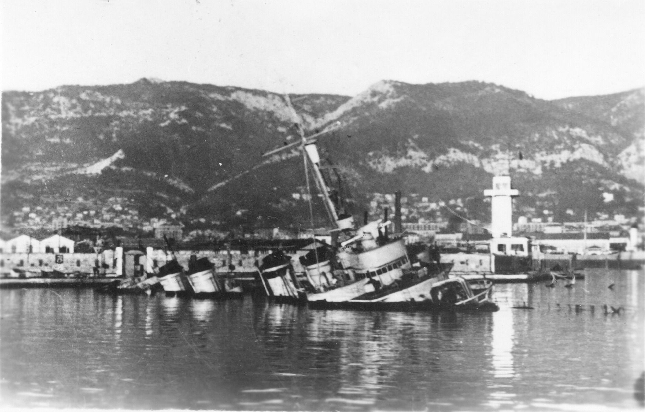
Le contre-torpilleur Tartu sabordé

Slide 15
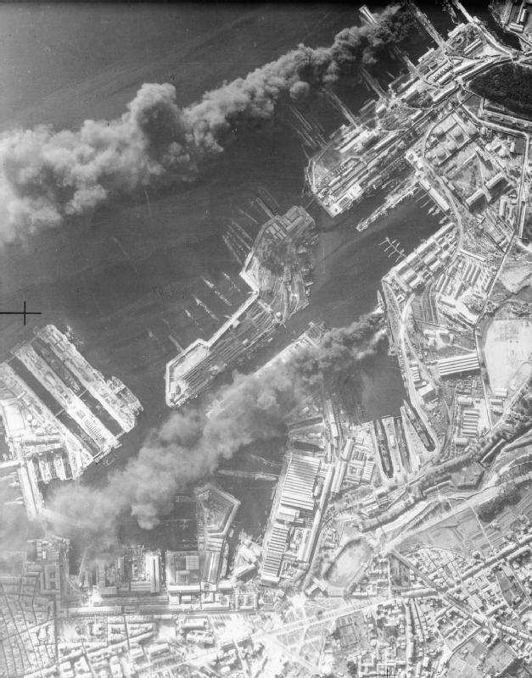
Toulon, 27 novembre 1942,
photographie aérienne RAF

Slide 16
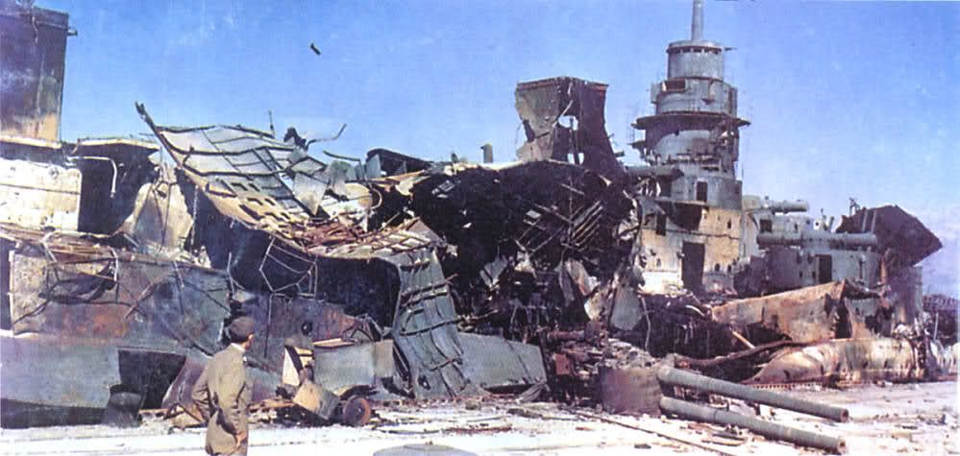
Un quai du port de Toulon (novembre 1942)

Slide 17
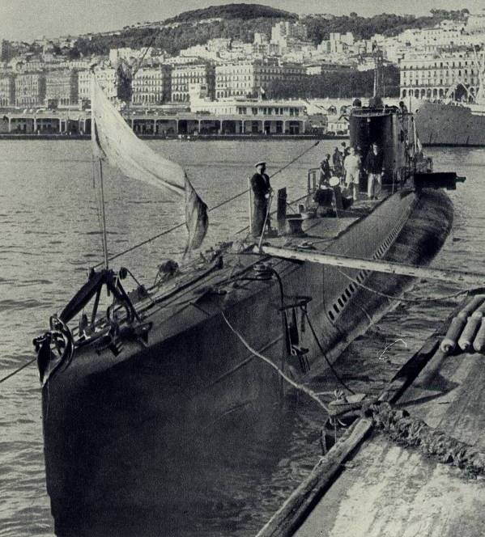
Le sous-marin Casablanca à Alger (décembre 1943)

Slide 18
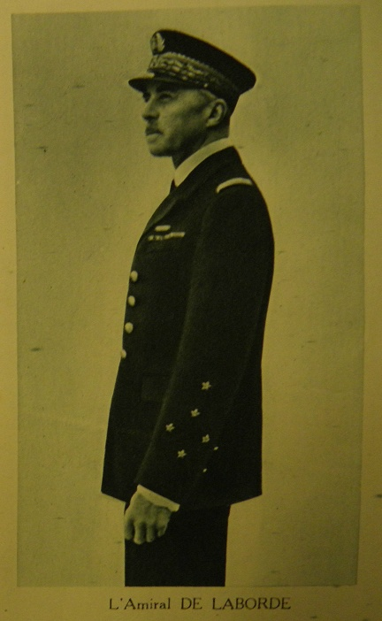

Slide 19
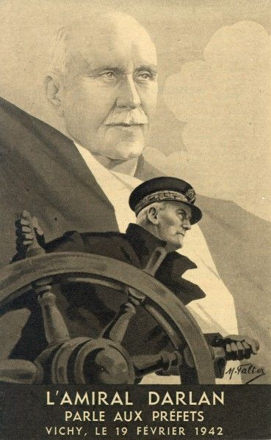
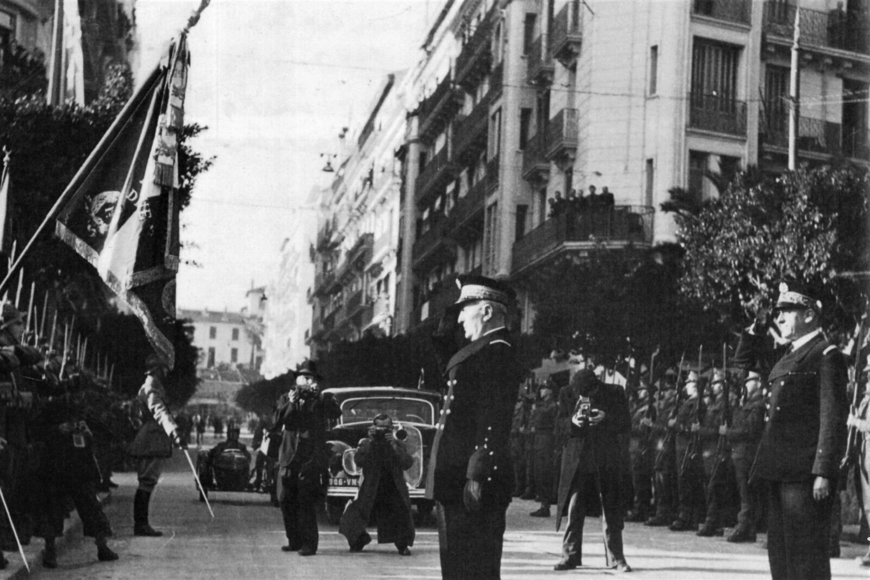
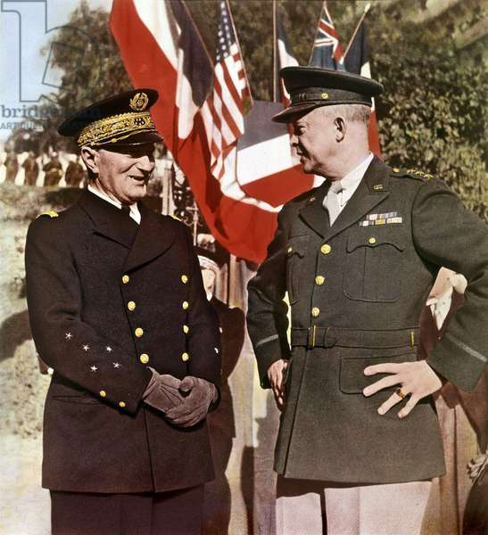
L’amiral Darlan préside une cérémonie militaire (Alger, novembre 1942)
L’amiral Darlan et le général Eisenhower (Alger, décembre 1942)

Slide 20
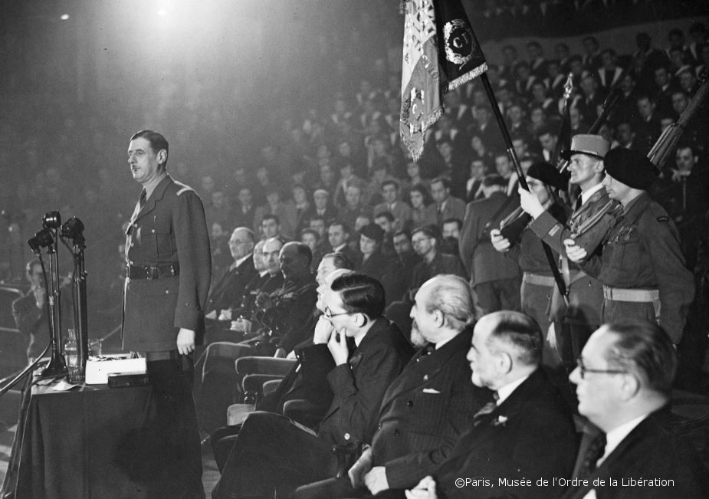
Le général de Gaulle (Albert Hall, 11 novembre 1942)

Slide 21
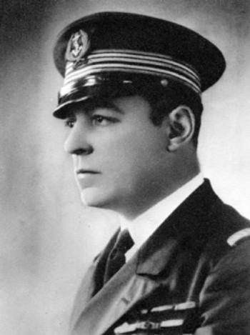
Le capitaine de vaisseau
Jacques Trolley de Prévaux (1940)

Slide 22
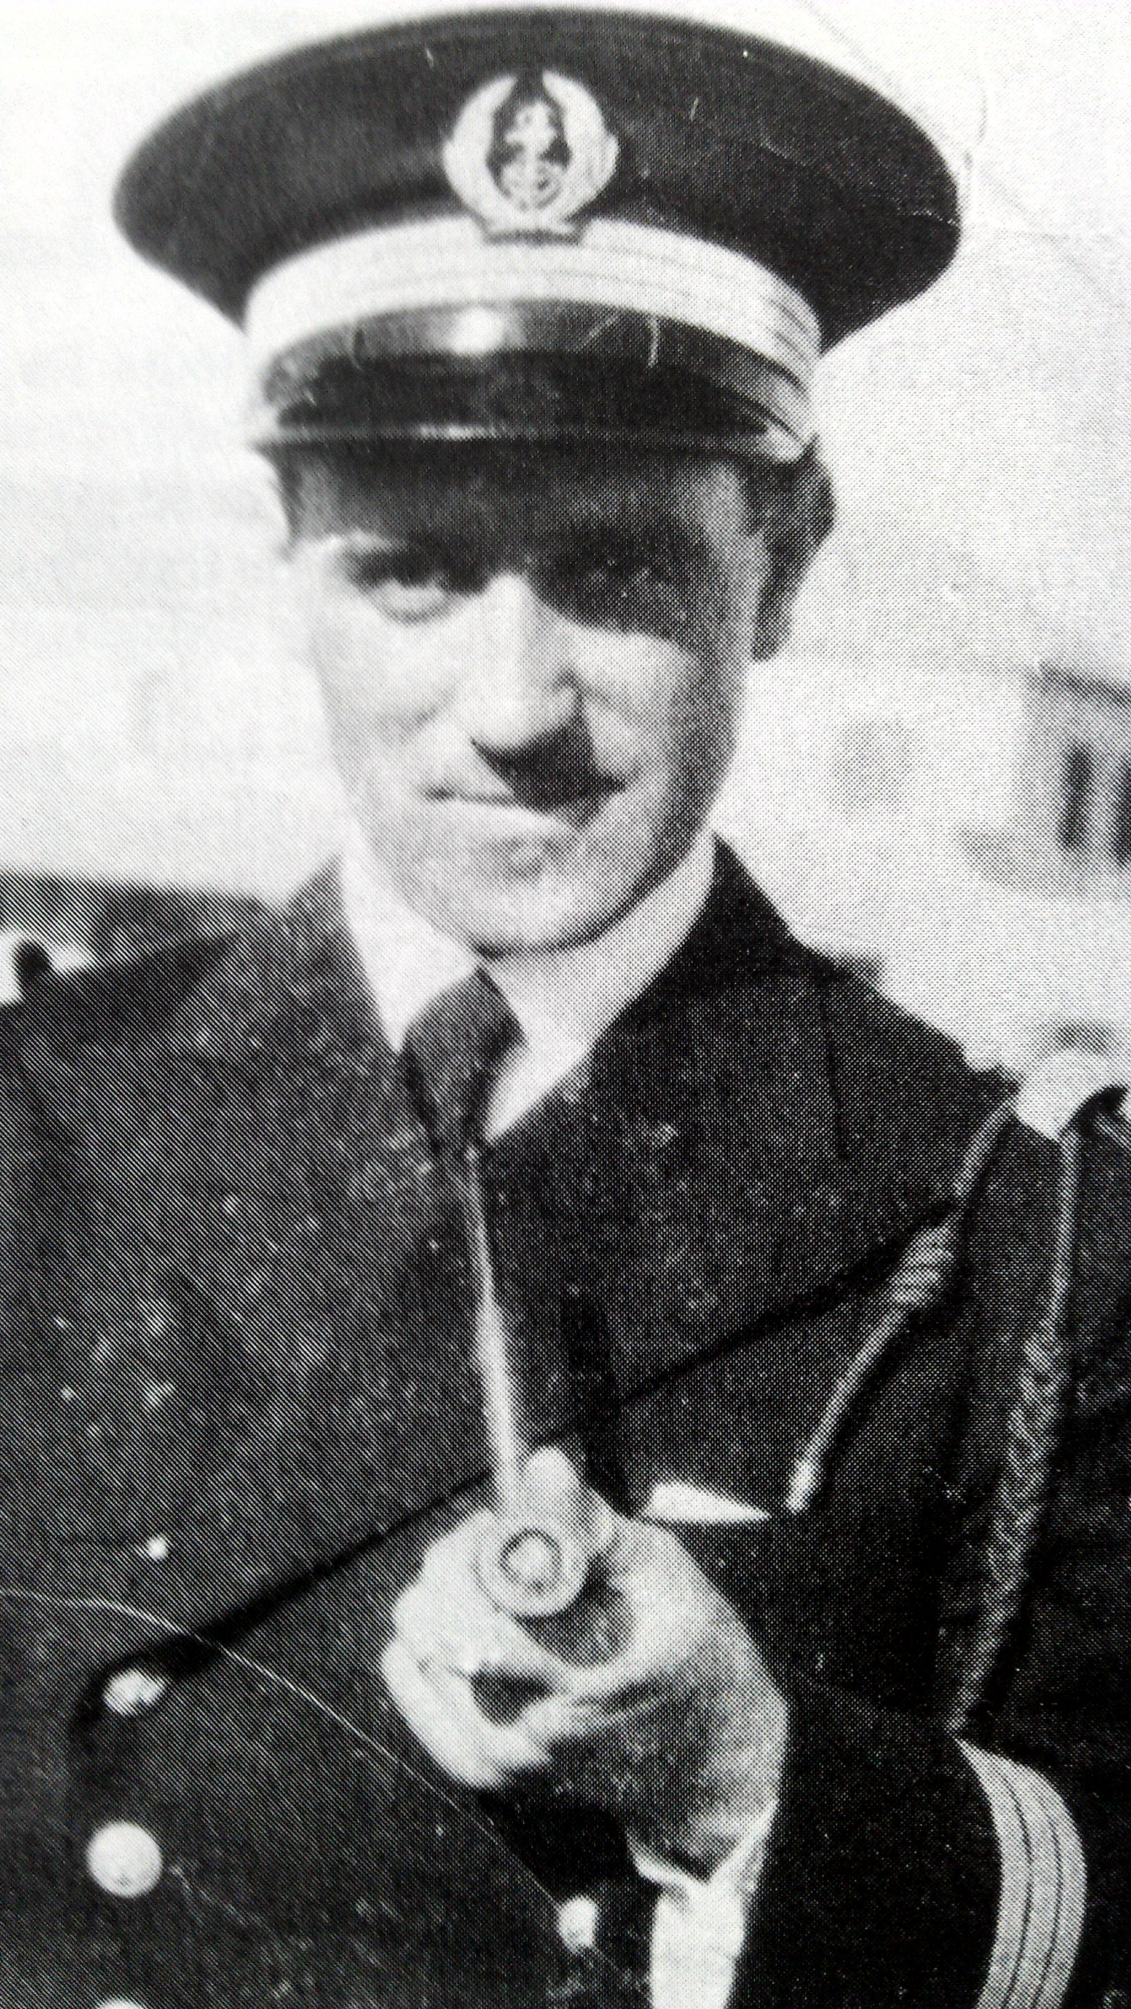
Le lieutenant de vaisseau
François Drogou (1940)

